Slide 1
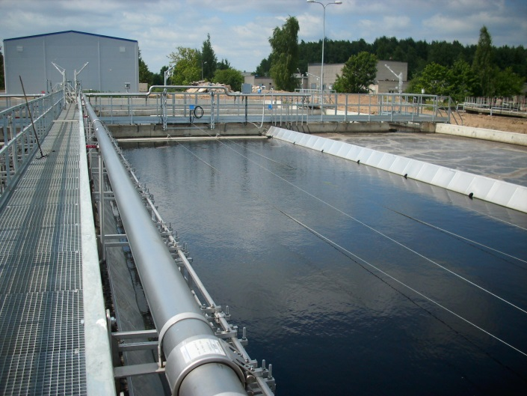

Строительство канализационных очистных сооружений на территории города
Усолье-Сибирское
Прогрессивная ресурсосберегающая технология глубокой биологической очистки сточных вод
с активными вторичными
отстойниками (АВО)
2024 г.

Slide 2
Резюме Проекта
Проект «Строительство канализационных очистных сооружений на территории города Усолье-Сибирское» выполнен в соответствии с требованиями Задания на проектирование к Муниципальному контракту № 500/2021 от 28.09.2021 г. и является ключевым мероприятием по обеспечению водоотведения и требований природоохранного законодательства по очистке и сбросу сточных вод в р. Ангара.
Нормативы потребления воды определены на основании Приказа Министерства жилищной политики, энергетики и транспорта иркутской области №184-мпр от 30.12.2016 г. «Об установлении и утверждении нормативов потребления коммунальных услуг по холодному (горячему) водоснабжению в жилых помещениях на территории Иркутской области». Количество водопотребителей определено на основании статистических данных.

Slide 3
Критерии подхода к проектированию в проекте.
1. Проект рассчитан на основе анализа перспективных расходов сточных вод по динамике удельного водоотведения и численности населения.
2.Производительность очистных сооружений и количество поступающих на очистку загрязнений рассчитано с применением показателя эквивалентного числа жителей (ЭЧЖ).
3. Технология очистки выбрана с учетом интегральных показателей качества очистки (ИПКО) и эколого-экономической эффективности (ЭЭЭ) затрат жизненного цикла.
4. В проекте применен принцип секционирования на всех этапах очистки, что позволяет эффективно управлять гидравлической нагрузкой и проводить ремонт оборудования.
5. Подбор оборудования выполнен на основе рекомендаций по соответствию параметрам НДТ, с учетом резервирования и требований по энергоэффективности.
6. Организация всех процессов биологической очистки в едином комплексе емкостей ИБР позволяет уменьшить площадь очистных сооружений, снизить материалоемкость проекта и капитальные затраты на строительство.
7. В проекте применен прогрессивный метод илоразделения с помощью фильтрации через взвешенный слой осадка в АВО.
8. Примененные в проекте технические решения позволяют снизить эксплуатационные затраты в соответствии с требованиями ИТС 10-19.
9. Все процессы очистки автоматизированы и управляются с помощью Российской програмной системы MasterSCADA.

Slide 4
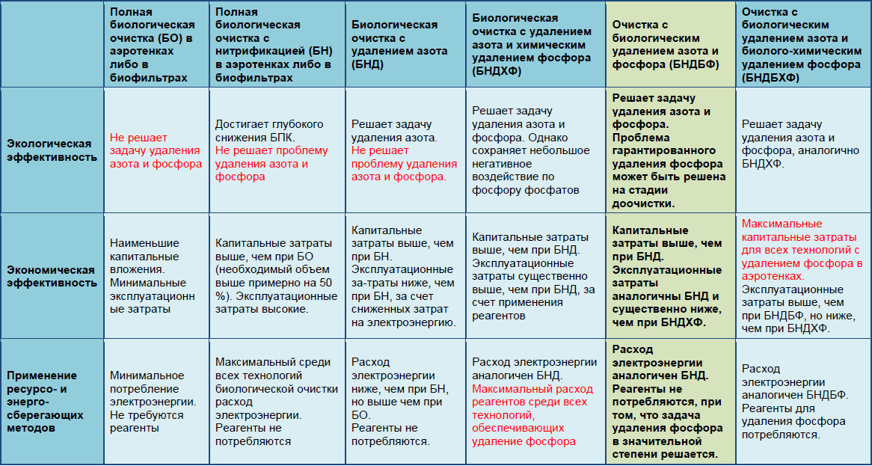
Современные технологии очистки
В соответствии со справочником по наилучшим доступным технологиям в области очистки сточных вод ИТС 10 ─ 2019, можно выделить 6 наиболее применяемых современных технологий:

Slide 5
Основные характеристики технологии с применением сепарации
через комбинированный слой взвешенного осадка
Характеристики и показатели | ед. изм. | Параметр
Доза активного ила | кг/м³ | 4,0-9,6
Возраст ила | сут | 20-25
Иловый индекс | мл/г | 80-120
Концентрация кислорода | мг/л | 2-3,5
Рабочий уровень воды в биологическом реакторе, hv | м | 4,2-4,8
Скорость воды в сепараторе (нижняя часть) | см/с | 2,0-6,0
Скорость воды в сепараторе над поверхностью слоя ила | м/ч | 1,6 - 2,2
Количество рециклов | раз | 6,0-9,0
Кратность рециркуляции ила | % | 300-500
Доза полифлокулянта для обезвоживание ила (в среднем) | г/кг | 4 г на 1кг сухого вещества ила
Количество обслуживающего персонала | чел./ смену | 3÷5
Время пребывание стоков:
- Мехпредочистка | мин | 3,0-5,0
- Аноксическая зона | час | 1,0-3,0
- Зона денитрификации | час | 4,0-12,0
- Зона нитрифиации | час | 13-18
- Зона сепарации | час | 1,5-3
Характеристики и показатели | ед. изм. | Параметр
Концентрация ила по зонам:
- Анаэробная зона | кг/м³ | 2,5-5,0
- Аноксидная зона | кг/м³ | 3,5-5,5
- Аэробная зона | кг/м³ | 4,5-6,5
- Зона сепарации | кг/м³ | 8,5-9,6
Кислородный режим в биореакторе:
- Анаэробная зона | мг О₂/л | 0,1-0,2
- Аноксидная зона | мг О₂/л | 0,2-0,5
- Аэробная зона | мг О₂/л | 2,5-3,5
Электрорасходы в биореакторе:
- Анаэробная зона | ватт/м³ | 3,5-4,5
- Аноксидная зона | ватт/м³ | 4,5-5,5
- Аэробная зона | ватт/м³ | 8,0-12,0
Срок службы технологическое оборудование | лет | 25
Срок службы электрооборудование | лет | 15
Срок службы оборудование КИП и А | лет | 10
Грубая мехочистка, прозор решеток | мм | 3
Тонкая мехочистка, ротосито с прозором | мм | 1
Доочистка, барабанные микрофильтры, с прозором пор (с автоматической промывкой) | мк | 20-40

Slide 6
Достигаемые результаты качества очистки по предложенной технологии
№ п.п. | Наименование показателей, мг/л | Концентрация загрязняющих веществ, мг/л
 |  | На входе | На выходе | Эффективность очистки, % | ПДК*
1 | Взвешенные вещества | 86,2 | <3 | 97,7 | 3
2 | БПК₅ | 180,4 | <2 | 98,9 | 2
3 | ХПК | 783,9 | 15 | 98,1 | 15
4 | Азот аммонийный | 30,5 | 0,39 | 98,7 | 0,39
5 | Азот нитратов | - | 9 | --- | 9,1
6 | Азо ниритов⁻ | - | 0,02 | - | 0,02
7 | Фосфор фосфатов (P-PO4) | 5,25 | 0,2 | 96,2 | 0,2
8 | Сульфат - ион | 56 | 100 | --- | 100
9 | Железо общее | 2 | 0,1 | 95,0 | 0,1
10 | Нефтепродукты | 0,7 | 0,05 | 92,9 | 0,05
11 | СПАВ | 1,16 | 0,5 | 95,6 | 0,5
12 | рН | 7,2 | 6,5-8,5 | --- | 6,5-8,5

Slide 7
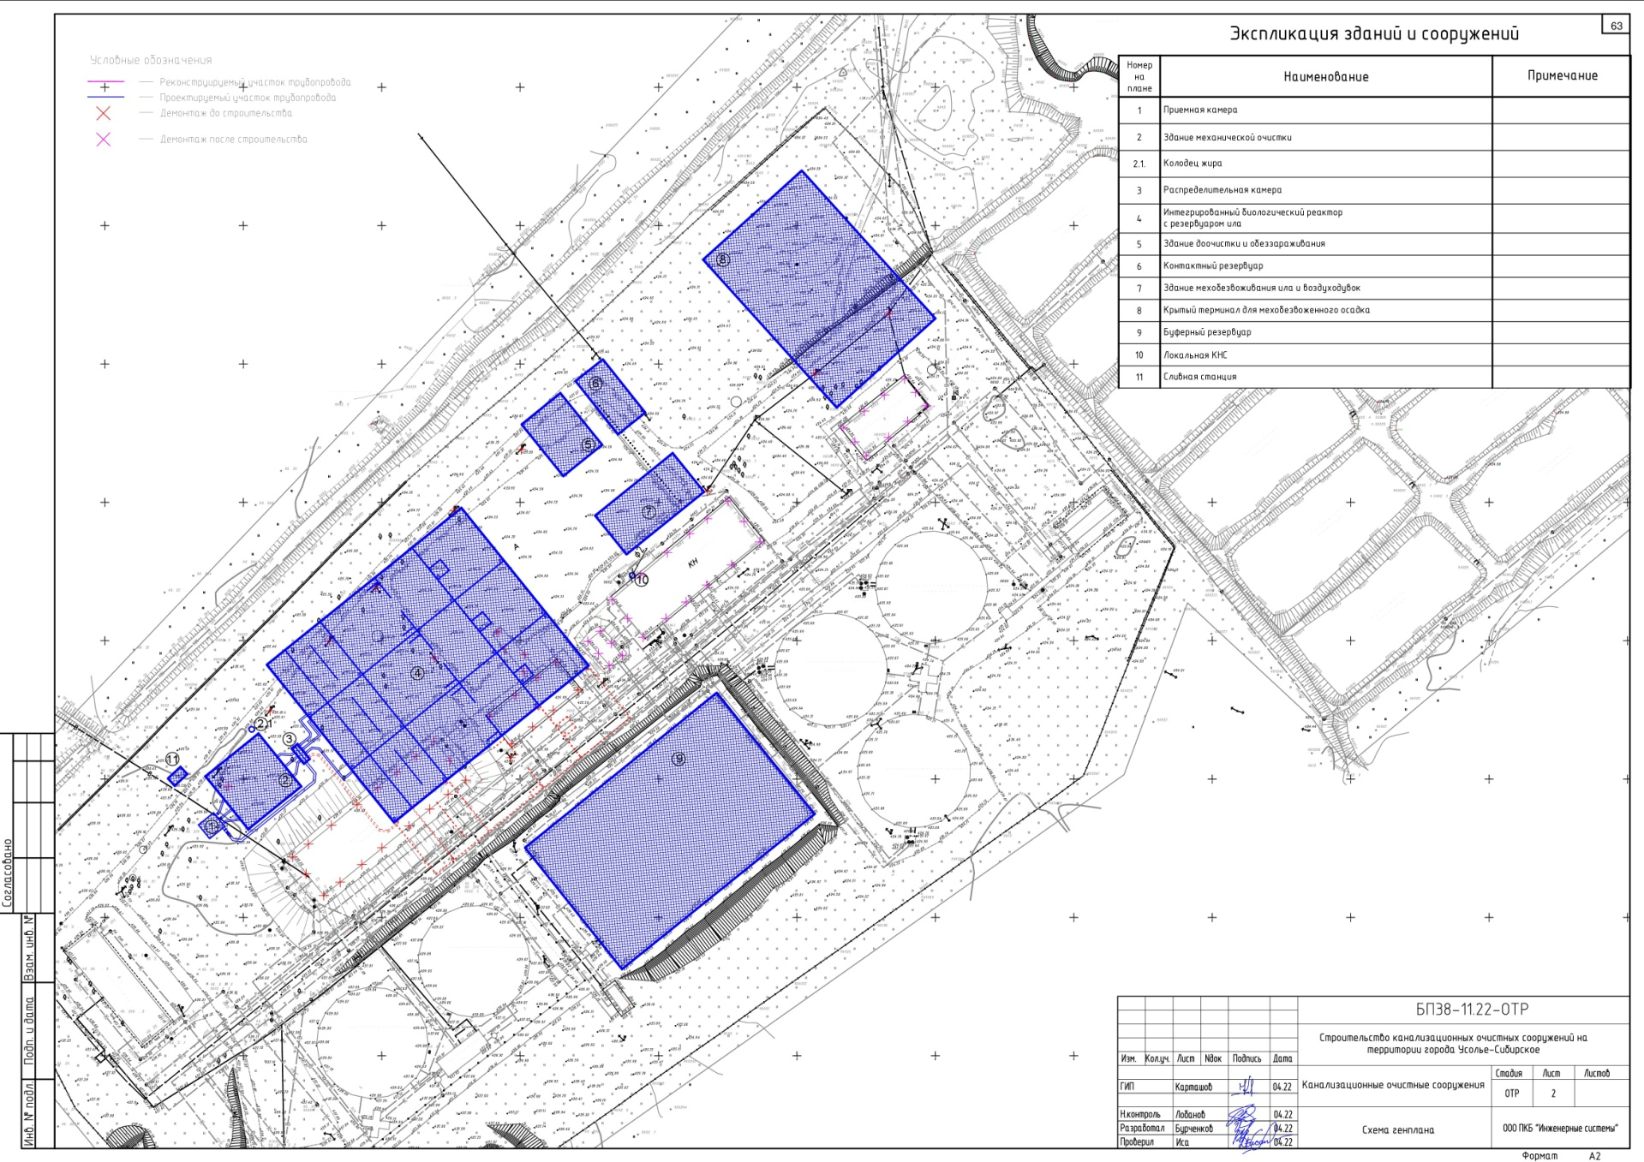
Генплан реконструкции КОС г. Усолье-Сибирское.

Slide 8
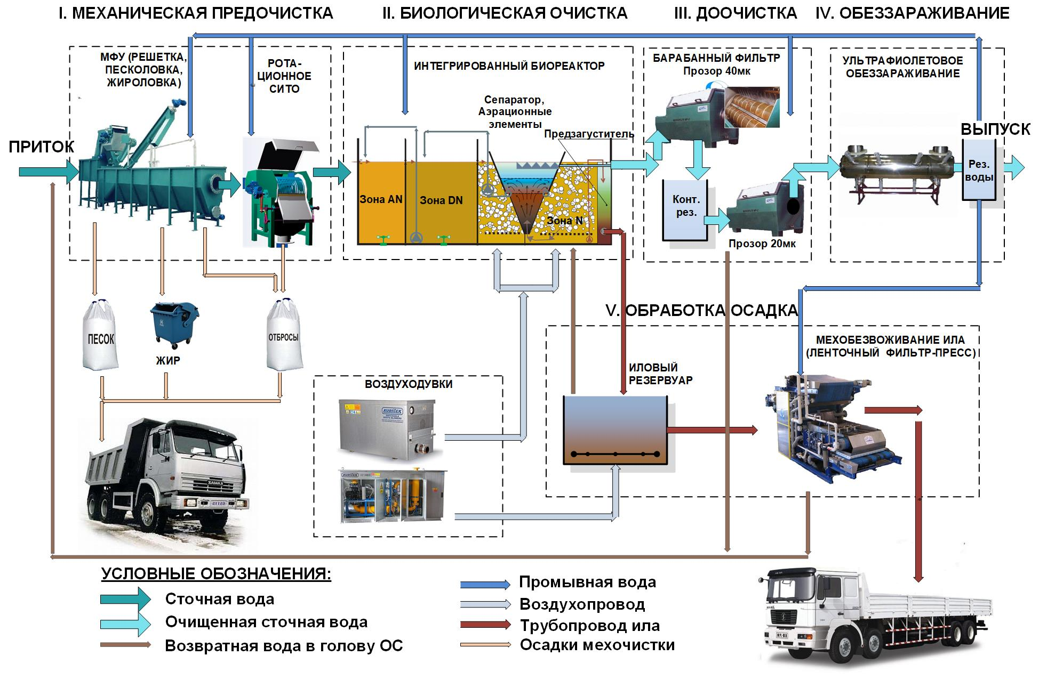
Принципиальная схема очистки сточных вод.

Slide 9
Количественные характеристики поступающих на очистку сточных вод
№ п/п | Параметры сточных вод | Единицы измерения | Количество
1 | Среднесуточный расчетный расход | м³/сутки | 23 264,1
2 | Среднечасовой расход | м³/час | 969.34
3 | Максимальный суточный расчетный расход | м³/сутки | 27916,9*
4 | Максимальный часовой расход | м³/час | 1 628,5
5 | Коэффициент суточной неравномерности | отн.ед. | 1,2
6 | Коэффициент часовой неравномерности | отн.ед. | 1,4
7 | Температура стоков: - минимальная - максимальная | ^{о}С ^{о}С | 8 20
* По согласованию с Заказчиком и в соответствии с ТЗ принята максимальная суточная производительность 30000 м³/сутки.

Slide 10
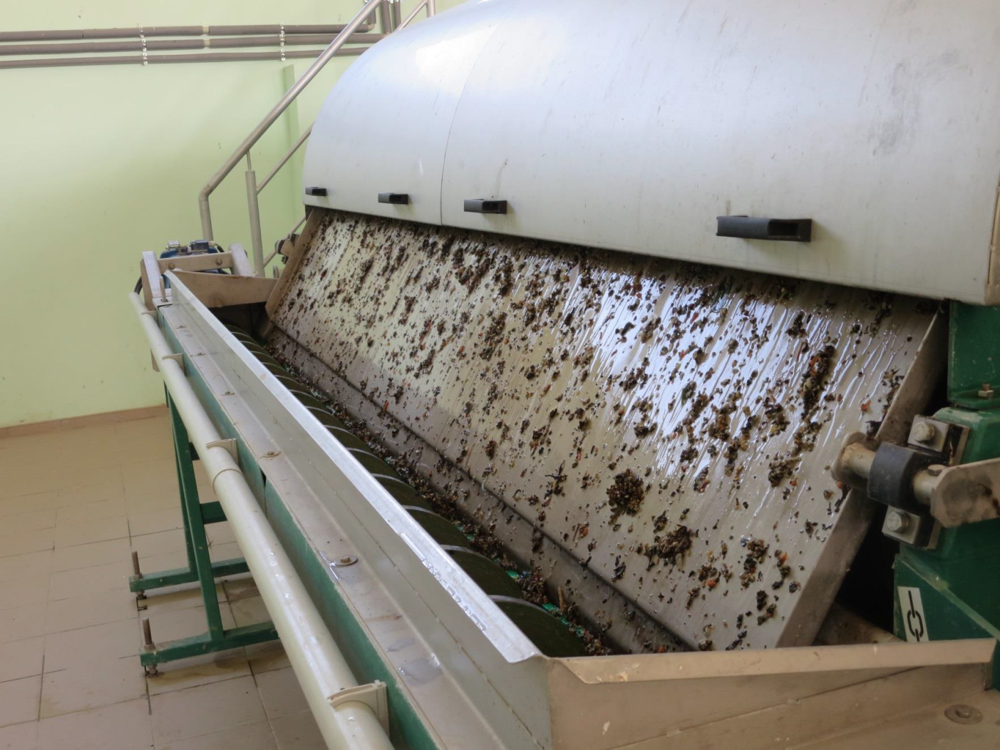
Механическая очистка
Принцип работы: В здании механической очистки располагаются три комплексные автоматические линии механической очистки (грубая механическая очистка), обеспечивающие задержание, промывку и обезвоживание отбросов крупностью более 3 мм и песка, а также удаление свободноплавающего жира и других плавающих веществ.
Сточные воды после обработки на грубой механической очистке самотеком подаются на тонкую механическую очистку в виде трех ротационных сит, в которых очищаются от оставшихся механических загрязнений, размером более 1 мм, а также волокнистых загрязнений.
Задержанные и обработанные оборудованием мехпредочистки отбросы, песок подаются в полиэтиленовые рукава, герметично упаковываются и размещаются для дальнейшей транспортировки в мусорные контейнеры.

Slide 11
Характеристики оборудования мехочистки и количество удаляемых отбросов и песка
№ п/п | Оборудование | Количество | Производительность
 |  |  | Номинальная |  | Максимальная
1. | Решетки с прозорами 3мм | 3 | 150 л/сек |  | 195 л/сек
2. | Аэрируемые песколовки | 3 | 150 л/сек |  | 195 л/сек
3. | Ротационные сита с прозором 1мм | 3 | 150 л/сек |  | 195 л/сек
Количество удаляемых отбросов
1. | Отбросы решеток | 2 300 л/сут |  | 839,4 м3/год
2. | Отбросы ротационных сит | 2 491 л/сут |  | 909,3 м3/год
3. | Песок | 1 399 л/сут |  | 510,6 м3/год

Slide 12
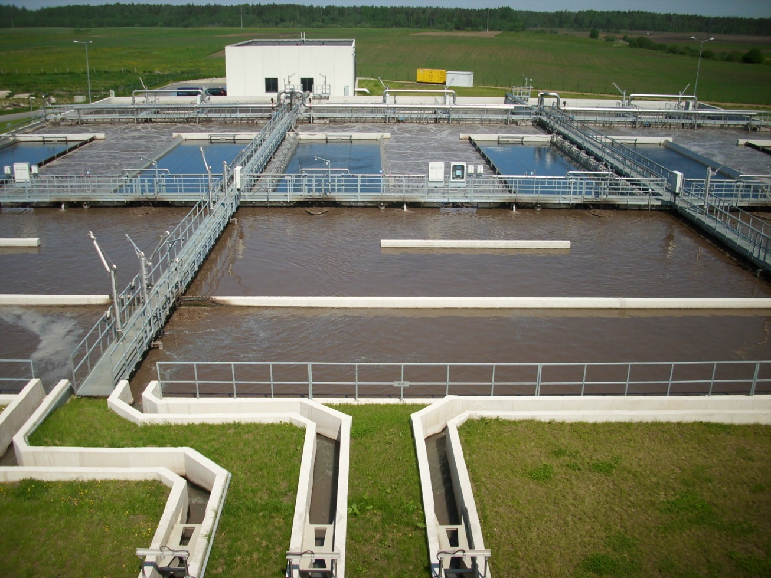
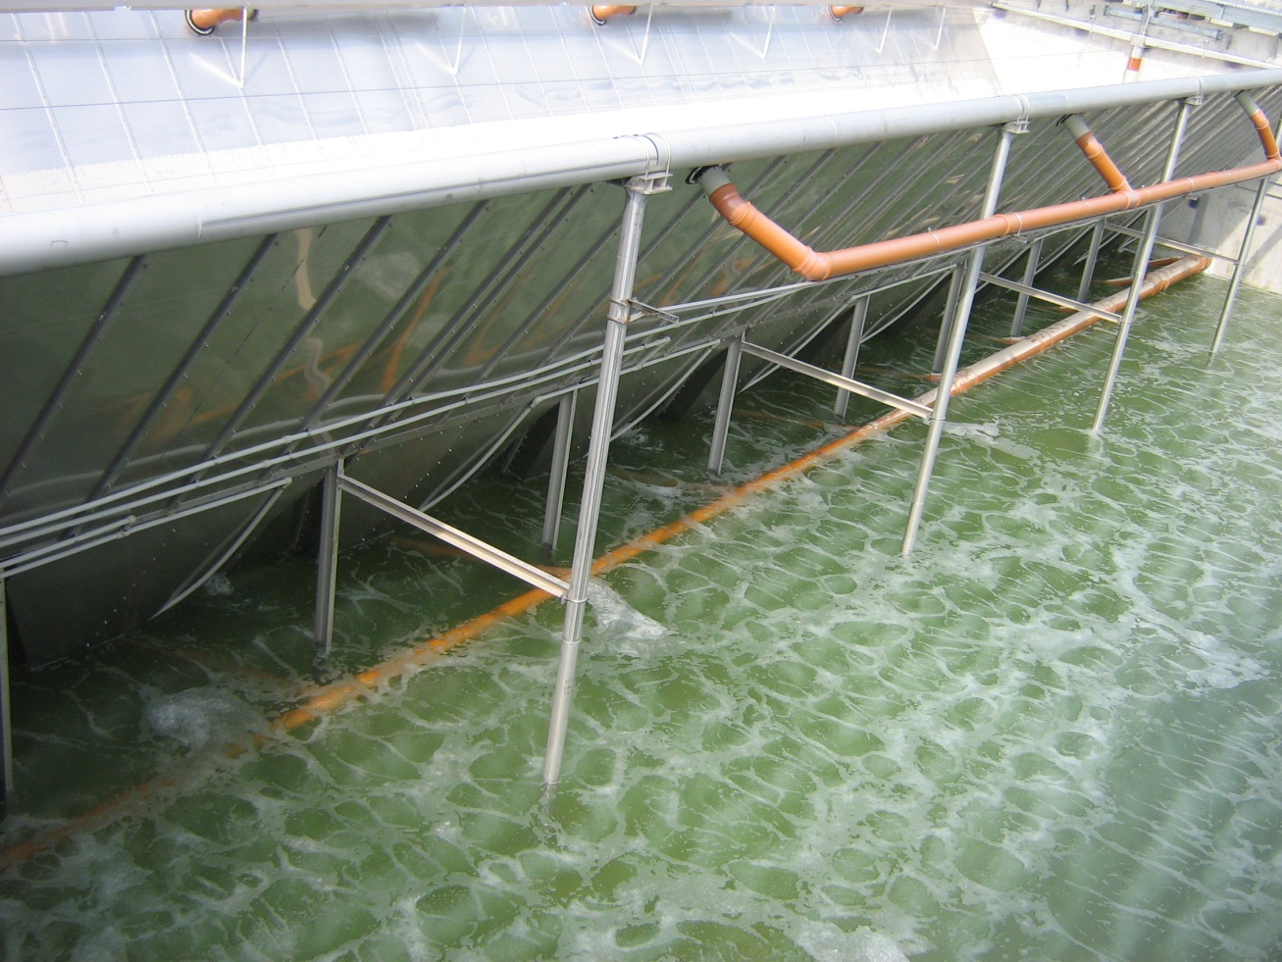
Биологическая очистка в интегрированном биологическом реакторе
Принцип работы: Процесс биологической очистки реализован в интегрированном биологическом реакторе (ИБР) со свободноплавающей биомассой. Биореактор состоит из 3-линий, каждая из которых разделена на технологические зоны: анаэробную, обеспечивающую высокую эффективность биологического (безреагентного) удаления фосфора, аноксидную, обеспечивающую высокую степень денитрификации нитратов и нитритов, аэробную зону для нитрификации. Непосредственно в аэробную зону встроен осветлитель с комбинированными слоями взвешенного осадка (подробнее следующий слайд). С зонами сблокирован предзагуститель ила и иловый резервуар. ИБР выполнен в железобетонной емкости с бетонными перегородками. В анаэробной, аноксидной зонах, иловом резервуаре установлены мешалки и вертикальные осевые рециркуляционные насосы.

Slide 13
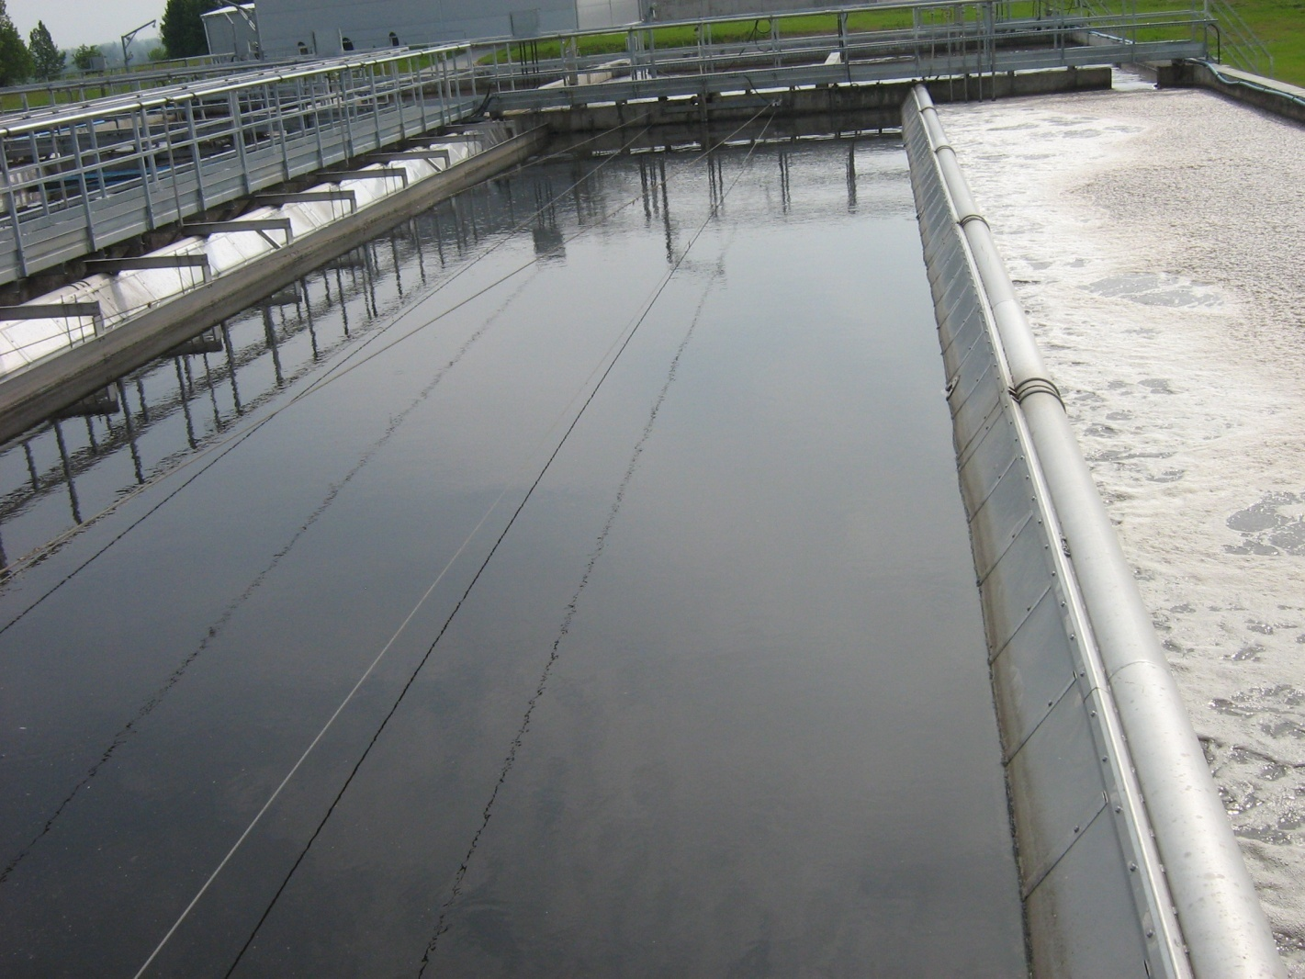
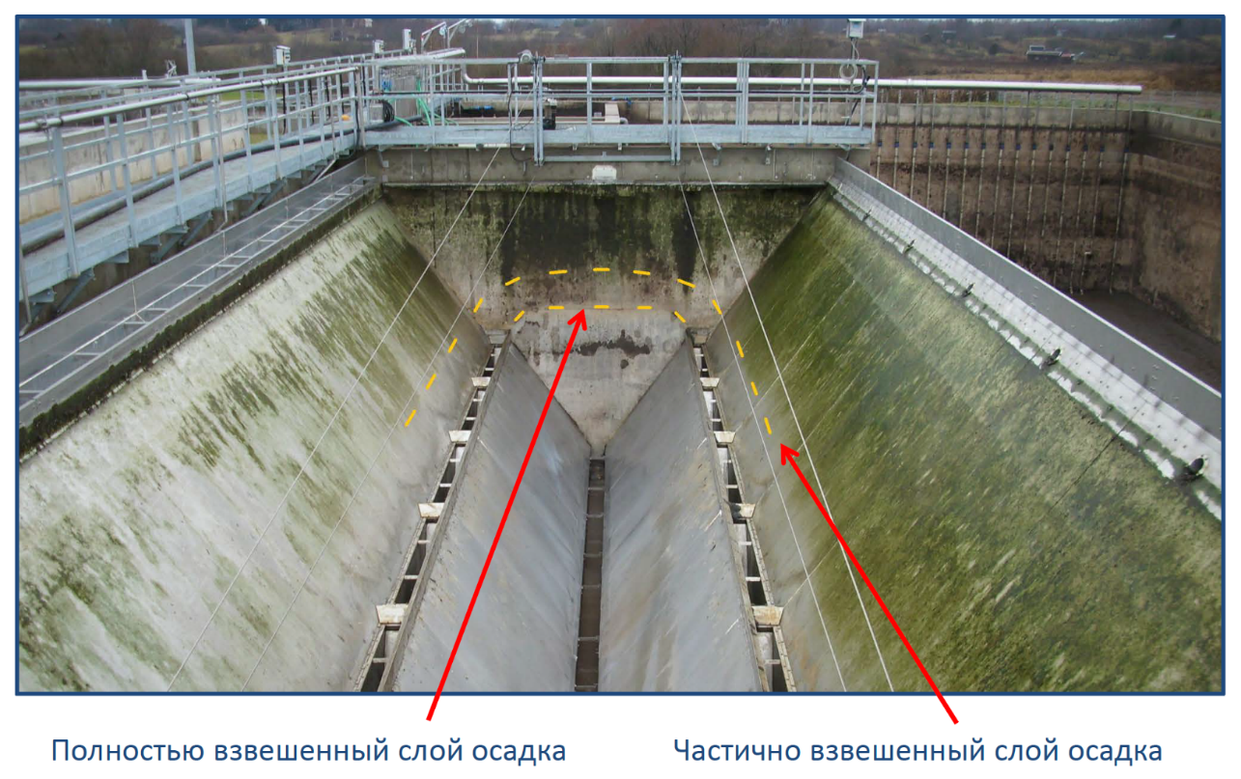
Илоотделение в осветлителях со взвешенным слоем осадка
Принцип работы: Отделение воды из иловой смеси происходит в интегрированных в аэробную зону осветлителях со взвешенным слоем осадка (сепараторы). Забор возвратного ила осуществляется через специальные карманы с заборными щелевидными окнами на уровне разделения взвешенных слоев при помощи рециркуляционных насосов. В каждом сепараторе работает один рециркуляционный насос, который через два симметричных трубопровода забирает возвратный ил из двух трубопроводных систем. На выходе из каждого илового кармана установлены специальные диафрагмы. Диафрагмы подобранны таким образом, что расход рециркулируемой иловой смеси из каждого кармана имеет равную величину. Это обеспечивает продольную устойчивость взвешенных слоев ила.
Очищенная вода отводиться при помощи гребенчатых лотков-желобов, расположенных на уровне поверхности очищенной воды.

Slide 14
Системы удаления плавающих веществ с поверхности АВО
Для удаления с поверхности АВО плавающих веществ в проектах предусмотрены:
-тиллбург-система гидравлического отсасывания жировых пленок с поверхности очищенной воды в зоне сепарации;
-поплавковое сгребное устройство в АВО.

Slide 15
Аэрационная система.
В проекте применена низконапорная система аэрации с применением трубчатых мембранных аэраторов. В отличие от дисковых аэраторов, срок службы которых 7-10 лет, срок службы мембранных аэраторов свыше 12 лет. Основным преимуществом трубчатых мембранных аэраторов являются их составные части, которые выполнены из стойких к коррозии материалов, что значительно увеличивает срок их службы.
Плети трубчатых мембранных аэраторов укладываются по всей длине зоны нитрификации ИБР.
Каждая плеть оборудована краном, с помощью которого можно перекрыть подачу воздуха на конкретную плеть аэраторов. Краны расположены на мостиках для обслуживающего персонала.
Это техническое решение, примененное в проекте, очень важно, поскольку, при выходе из строя одной плети аэраторов, дает возможность системе работать. Ремонт и замену аэраторов можно провести в процессе планового ремонта, для чего потребуется опорожнение всех емкостей.

Slide 16
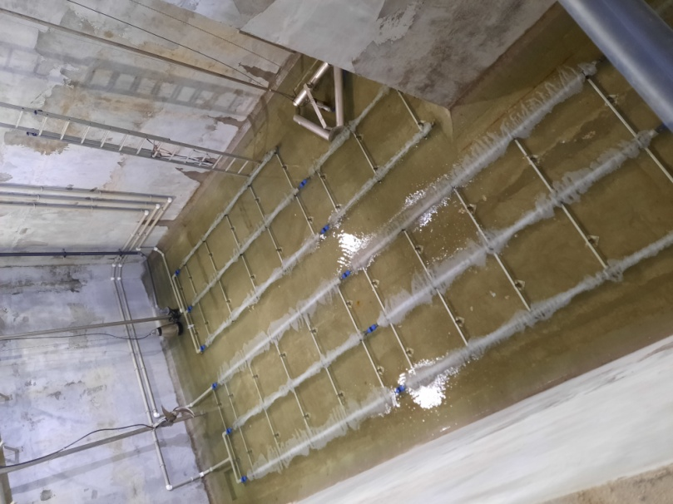
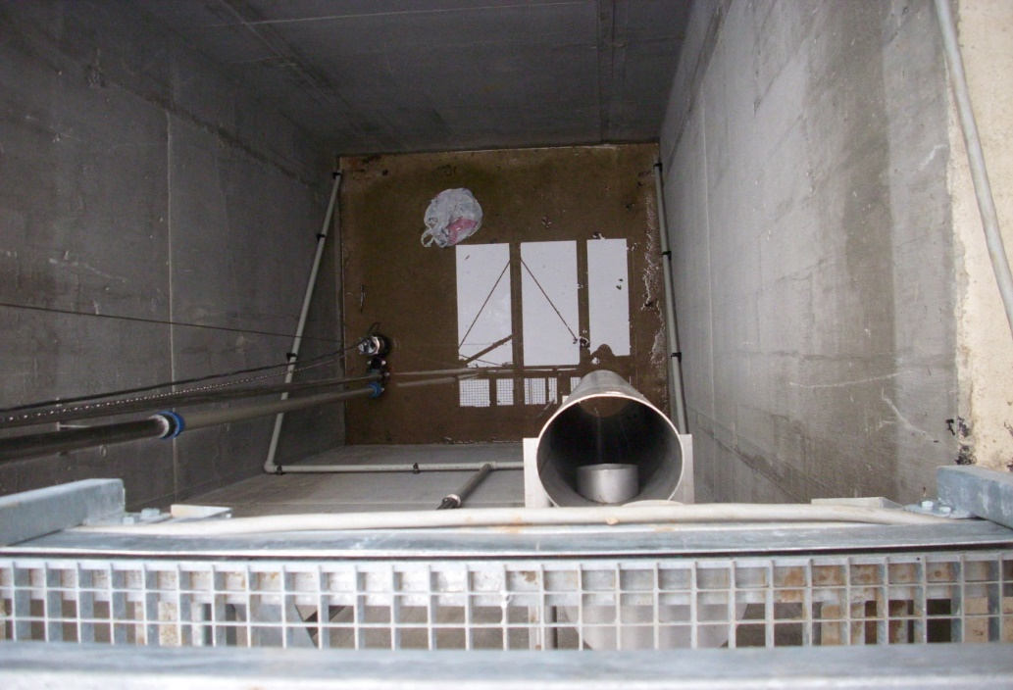
Удаление избыточного ила и его обработка осадка.
Предзагуститель
Иловый резервуар
Избыточный ил удаляется из системы в специальные иловые резервуары через предзагустители. Предзагущенный ил периодически 1 раз в 2 часа перекачивается как избыточный ил в иловый резервуар специальным иловым насосом, который включается автоматически от механизма часового реле времени. Надиловая вода из предзагустителя возвращается в зону нитрификации самотеком, что предотвращает «высаливание» фосфора.
В иловых резервуарах происходит накопление, аэробная стабилизация избыточного ила и его сгущение до концентрации 40 кг/м³.
Процесс накопления и стабилизации продолжается не менее 30 суток, воздух подается только в ночные часы, надиловая вода из иловых резервуаров периодически откачивается в зону нитрификации специальным поплавковым насосом, аэрация предотвращает «высаливание» фосфора. Мехобезвоживание производится циклами только после завершения процесса стабилизации. В течении года проходит 10-12 циклов.

Slide 17
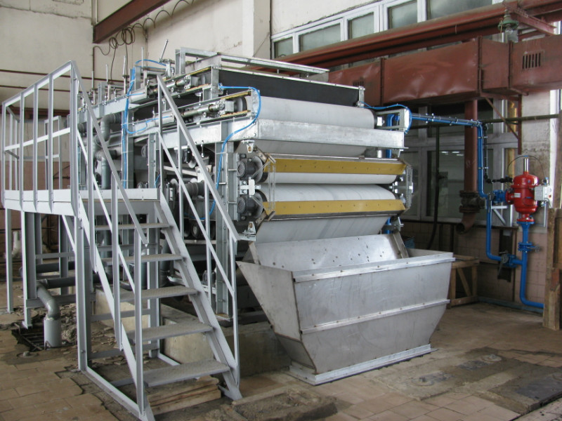
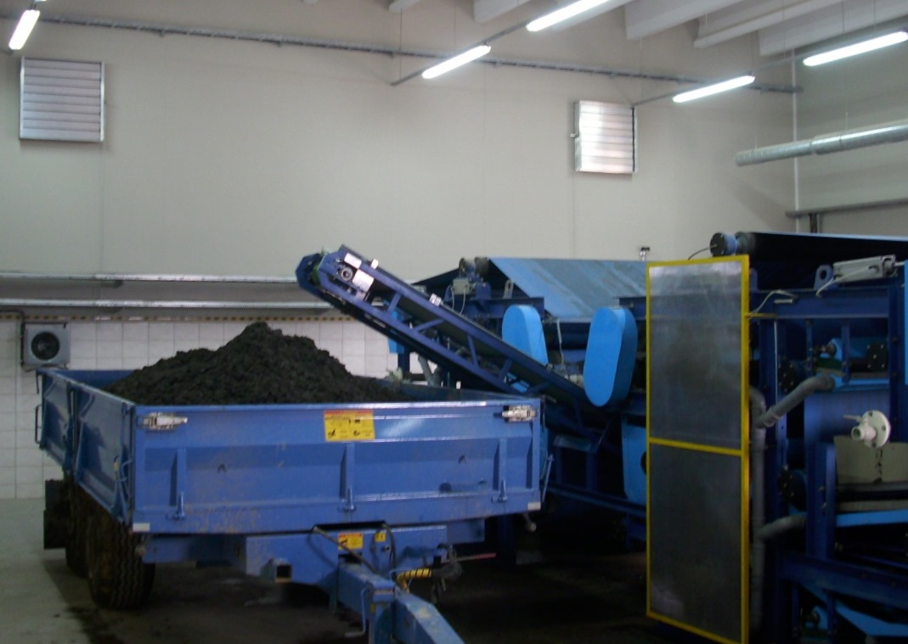
Обработка осадка.
Принцип работы: Обработка осадка включает в себя его механическое обезвоживание на ленточном фильтр-прессе с применением полифлокулянта. Особенностью используемой технологии является биологическая очистка с глубокой стабилизацией ила за счет высокого возраста ила и очисткой в режиме низкой нагрузки на ил.
Окончательная стабилизация ила происходит в иловых резервуарах. Это позволяет, во-первых, значительно упростить и удешевить стадию его механического обезвоживания, во-вторых, исключает необходимость строительства аварийных иловых площадок, в-третьих, использовать накопленный ил для запуска станции в режим больших нагрузок, а также в 1,5 раза снижает потребления химреагента – полифлокулянта.

Slide 18
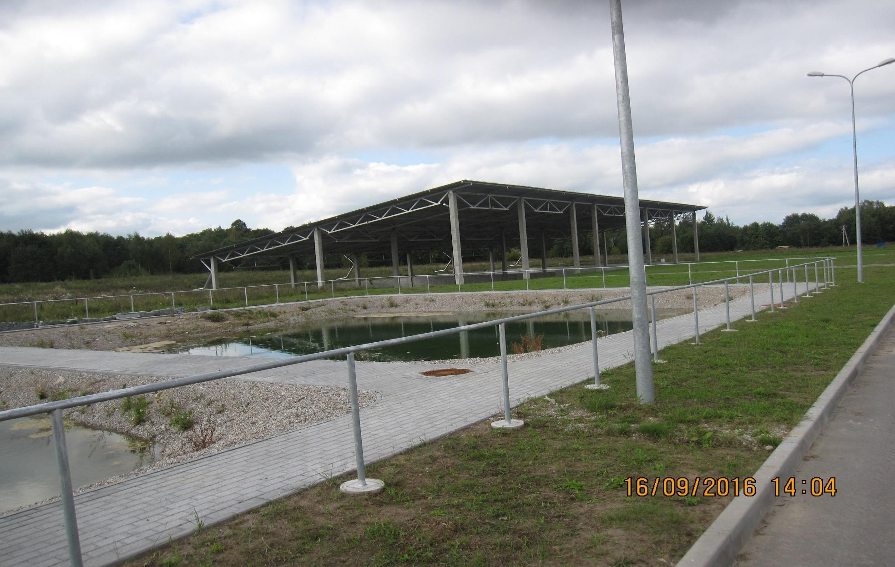
Крытый терминал для накопления мехобезвоженного ила

Slide 19
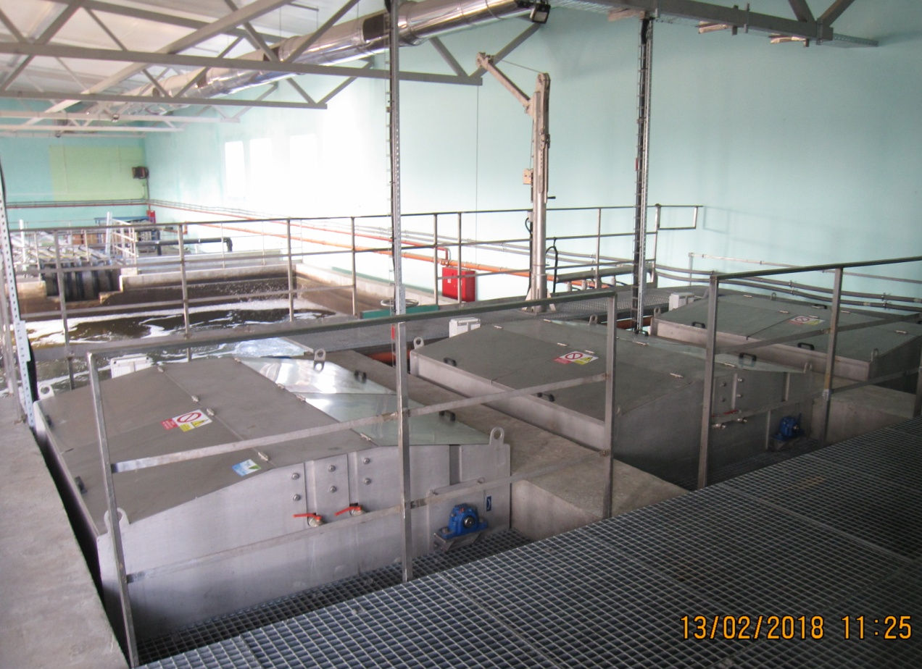
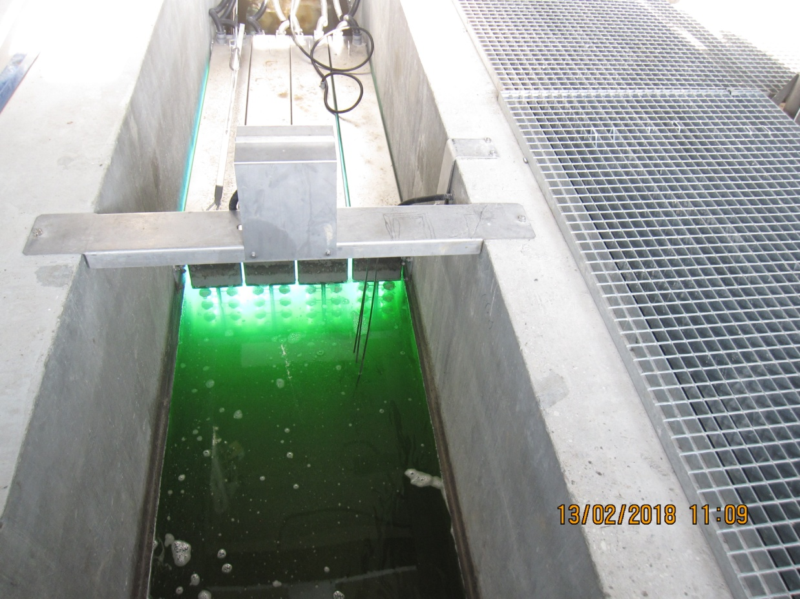
Доочистка и обеззараживание
Принцип работы: Очищенная вода самотеком поступает в здание доочистки и обеззараживания, где подается в барабанные микрофильтры первой ступени доочистки, в которых улавливаются взвешенные вещества размером более 40 микрон, а затем на барабанные микрофильтры второй ступени, в которых улавливаются взвешенные вещества размером более 20 микрон, после фильтров вода поступает в установки обеззараживания ультрафиолетовым облучением. Обеззараживание с применением УФ позволяет получить требуемые результаты по всем показателям, включая вирусы и цисты патогенных простейших.
Барабанные микрофильтры подвергаются автоматической промывке технической водой, которую подает встроенный насос промывки. Грязная промывная вода встроенным в барабанный фильтр насосом грязной промывной воды подается в локальную КНС и далее в голову КОС.

Slide 20
Оборудование доочистки.
Технологическая схема доочистки
Стадия процесса | Оборудование | Назначение процесса
Грубая доочистка | Самопромывные микроситовые фильтры MFB 160 с прозорами 40 мк | Задержание загрязнений величиной более 40 мк. При восходящем движении в взвешенных слоях осадка в АВО мелкие частицы гарантированно коагулируют в крупные хлопья, таким образом, что над взвешенным слоем осадка практически нет частиц с размером менее 40 мкм.
Контактный резервуар | Мелкопузырчатая аэрационная система, мешалка, станция дозирования химреагентов | Удаление остаточных загрязнений по фосфору (в случае необходимости).
Тонкая доочистка | Самопромывные микроситовые фильтры MFB 160 с прозорами 20 мк | Удаление остаточных загрязнений.

Slide 21
Удаление остаточных загрязнений по фосфору.
Для доведения качества очистки по фосфору до норм ПДС предусмотрено введение реагентов на заключительном этапе очистки в случае необходимости. Применение реагентов на заключительном этапе очистки значительно снижает потребность в реагентах, что позволяет обеспечить эксплуатационные затраты в соответствии с требованиями ИТС 10-19.
Для дозирования реагентов предусмотрен контактный резервуар, который оборудован аэрационной системой и мешалками для интенсификации процессов.
Реагенты подаются с помощью автоматических станций дозирования.

Slide 22
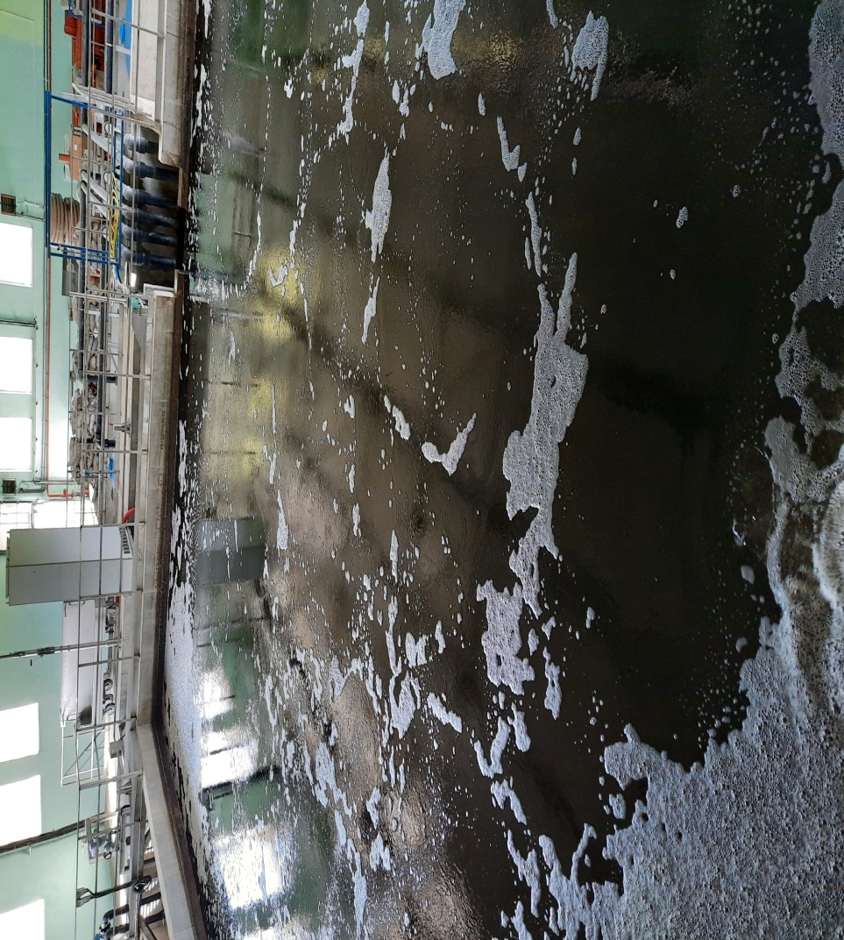
Контактный резервуар для удаления остаточных загрязнений по фосфору.

Slide 23
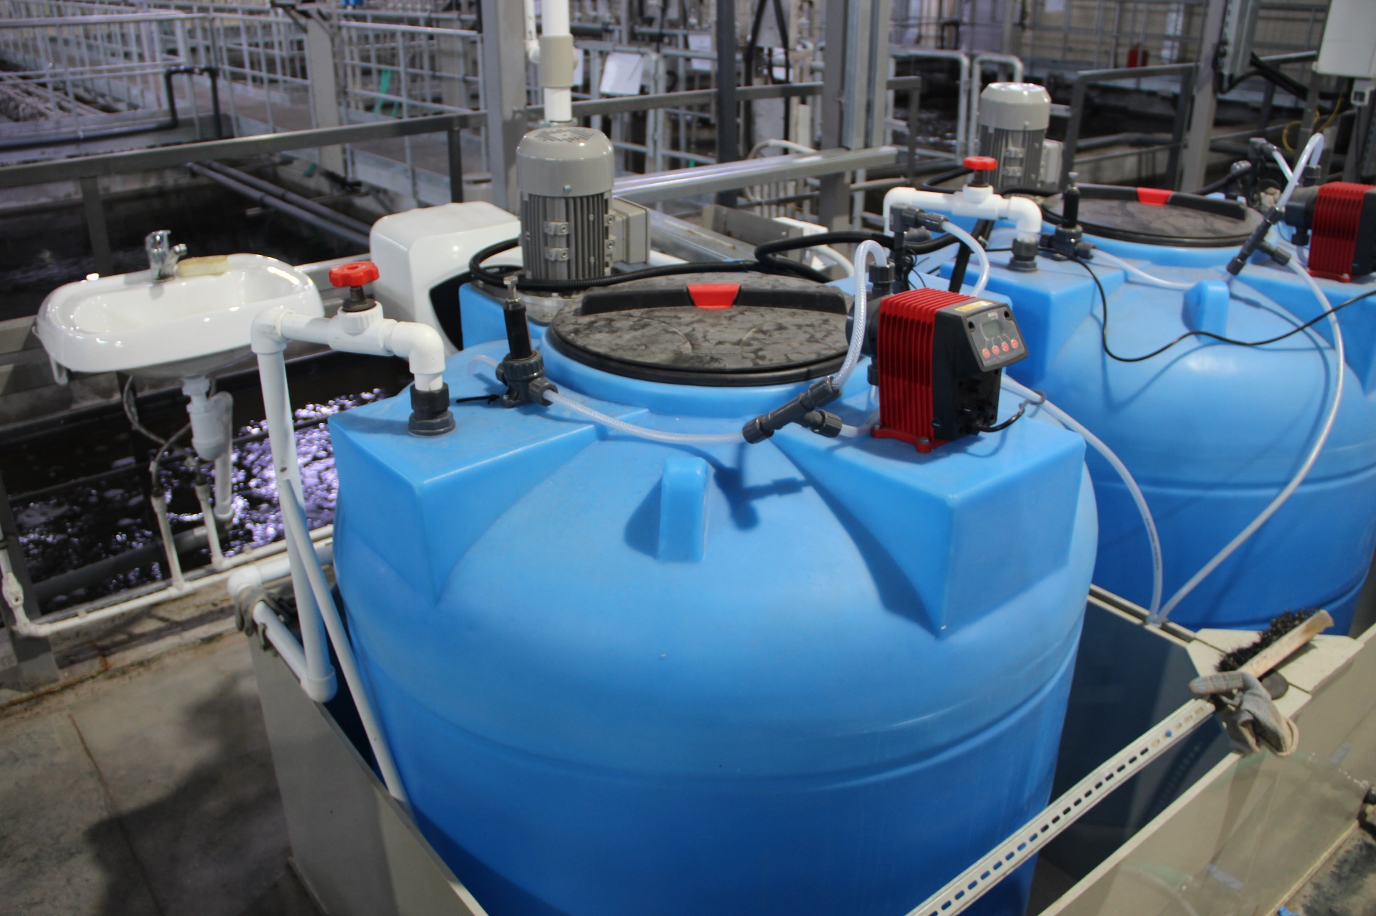
Станции дозирования реагентов.

Slide 24
Использование очищенной воды для технологических нужд.
Особенностью проекта является использование очищенной и прошедшей обеззараживание сточной воды для технологических нужд.
Очищенные стоки отводятся в проточный резервуар технологической воды, где предусмотрен постоянный запас очищенной воды для нужд технологического водоснабжения. Подача технологической промывной воды осуществляется центробежным насосом, расположенным внутри здания доочистки.
Технологическая промывная вода на очистных сооружениях используется:
- для промывки отбросов с механических решеток, ротационных сит и для помывки пола на сооружениях механической очистки стоков;
- для промывки интегрированного биологического реактора с иловым резервуаром после опорожнения этих сооружений;
- для промывки лент ленточного фильтр-пресса;
- для разбавления стоков в сливной станции привозных стоков и для гидравлического взмучивания и очистки секций распределительной камеры с целью предупреждения возникновения «зон отставания» песка и мелких взвешенных веществ в камере (гидродинамическая очистка);
- для других технологических операций.

Slide 25
Воздуходувная станция.
Для подачи воздуха в ИБР в проектах применяются роторные воздуходувки с частотным регулированием.
Особенностью проекта является то, что воздуходувки установлены в непосредственной близости от помещения мехобезвоживания ила, откуда организован частичный забор воздуха для воздуходувок.
Из помещения мехобезвоживания ила воздух с запахом откачивается и подается в ИБР, тем самым достигается снижение запаха в помещении мехобезвоживания ила.
Все воздуходувки размещены в специальных шумопоглощающих контейнерах в соответствии требованием нормы по уровню шума.
Контейнеры крепятся анкерными болтами к бетонному полу.
Работой воздуходувок управляет автоматическая система на основании информации от датчиков кислорода, помещённых в зону аэрации ИБР.
Каждая воздуходувка оборудована частотным регулятором оборотов электродвигателя. Применяется автоматическая система регулирования и контроля подачи воздуха.
Объем подаваемого воздуходувками воздуха может изменяться в пределах от 40% до 100% заявленной производительности. Коэффициент неравномерности
с учетом использования частотных преобразователей 0,7.

Slide 26
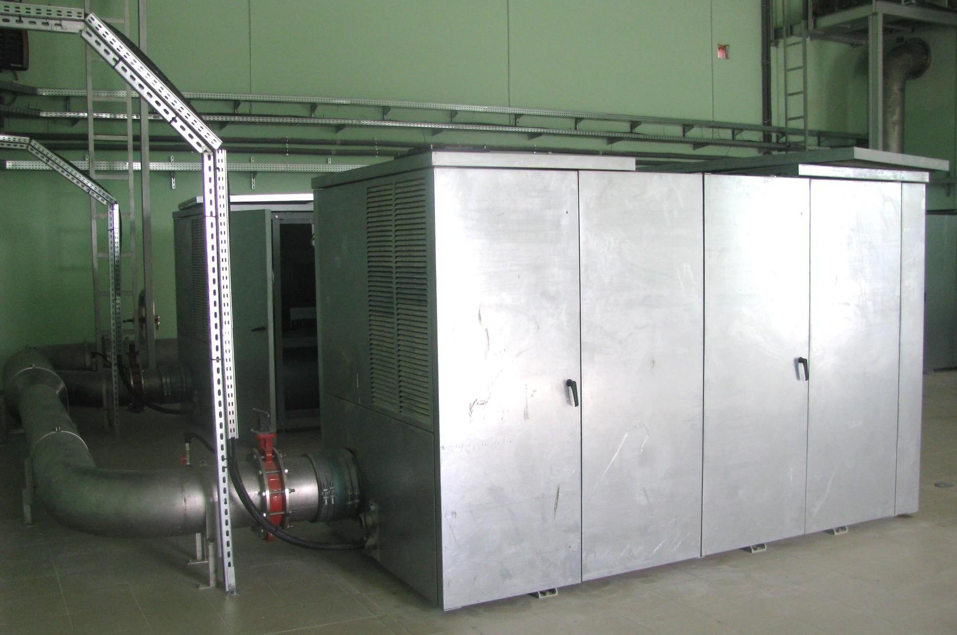
Оборудование. Роторные воздуходувки.

Slide 27
Автоматизация технологических процессов
Автоматизация всех этапов очистки сточных вод в проектах позволяет максимально сократить количество обслуживающего персонала, избежать непосредственного контакта работников со сточной жидкостью и образующимися отходами. Все параметры работы оборудования и управления технологическим процессом выведены в диспетчерскую с помощью Российской програмной системы MasterSCADA.
Обслуживающий персонал проводит:
1.Визуальный контроль оборудования в помещениях при обходе КОС.
2.Выполняет ежедневные плановые работы, а также присутствует в зданиях при необходимости планового и ремонтного обслуживания оборудования.
В системе MasterSCADA отображаются все параметры работы оборудования (производительность, наработка часов, техническое обслуживание, ремонт). Это позволяет следить за работой оборудования в режиме реального времени, планировать и своевременно проводить плановое обслуживание и ремонт.
Такой подход позволяет правильно эксплуатировать оборудование, продлить сроки его работы и обеспечить надежную работу очистных сооружений.

Slide 28
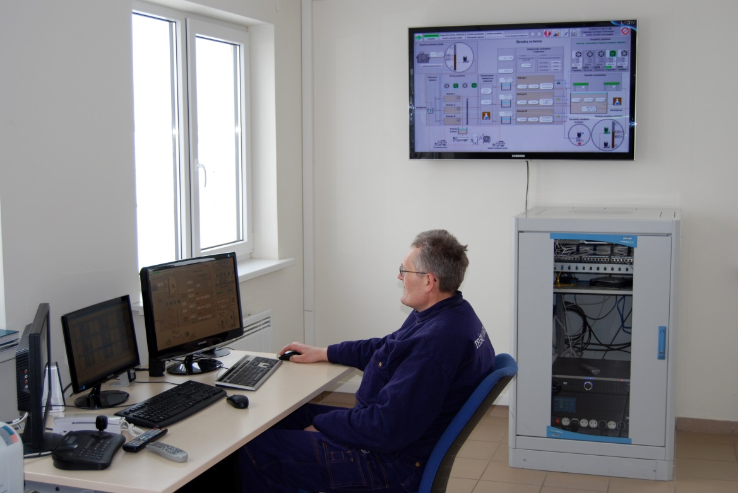
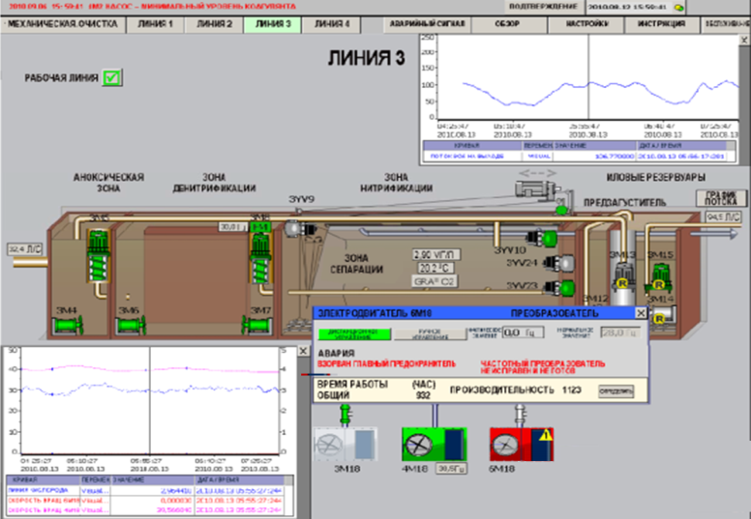
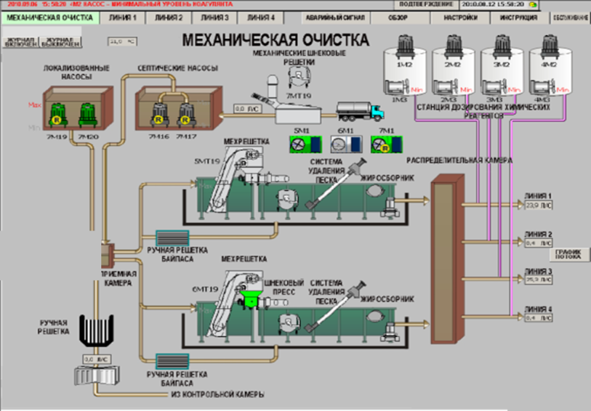
Автоматизация технологических процессов
Наглядное отображение процессов ,параметров очистки и работы оборудования.
Штатно работающее оборудование (зеленый цвет),
неполадки (красный),
необходимость планового сервисного обслуживания (желтый)

